Slide 1
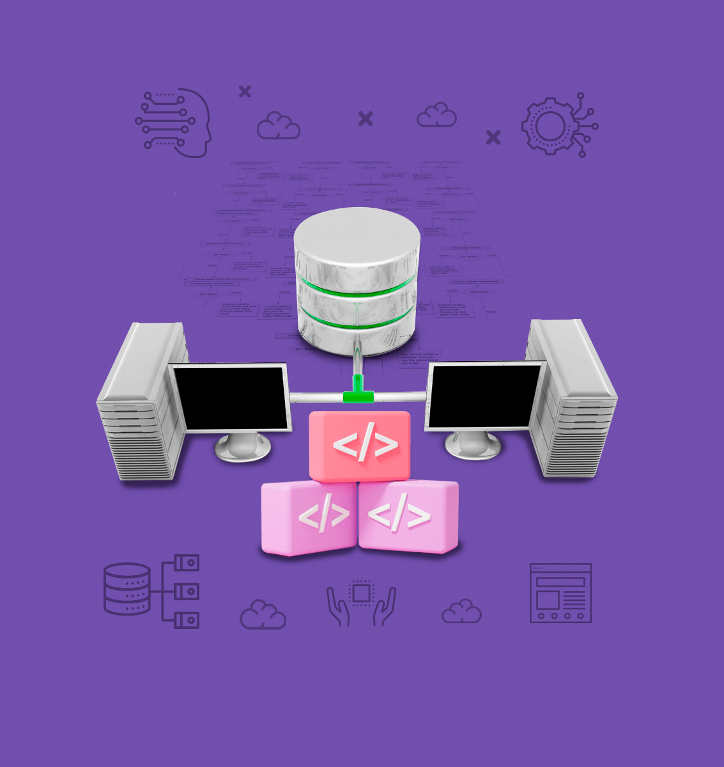
DESARROLLO DE APLICACIONES EMPRESARIALES I
SESIÓN 05
GESTIÓN DE COMPONENTES WEB

Slide 2

OBJETIVOS
DE LA SESIÓN

Slide 3
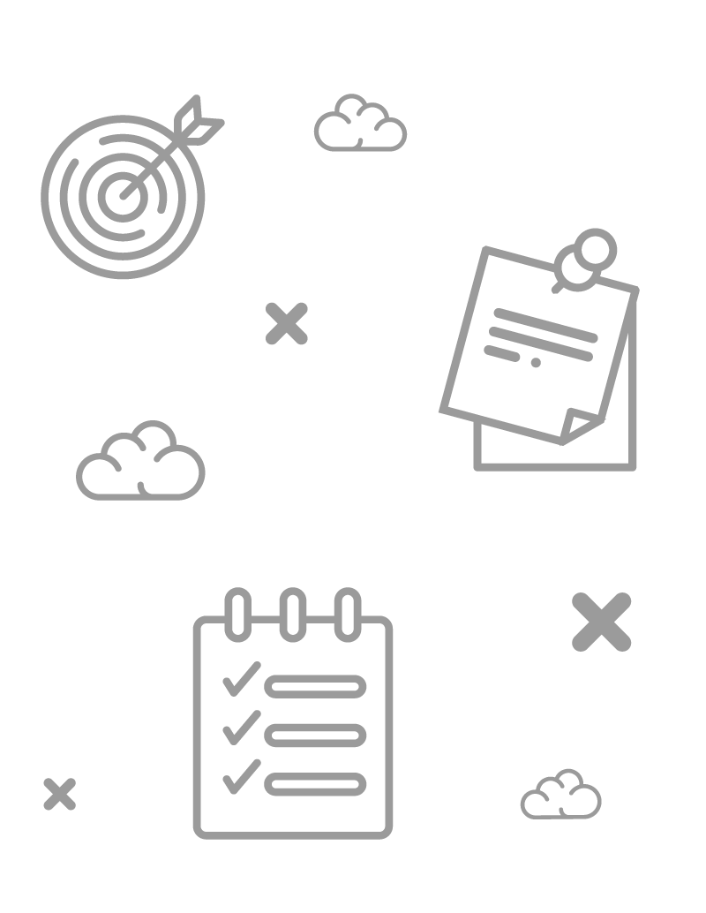
+ OBJETIVOS
Petición
Respuesta
Cliente Web
Contenedor Web

Slide 4
GESTIÓN DE COMPONENTES WEB

Slide 5
PLATAFORMA JAVA
+ GESTIÓN DE COMPONENTES WEB
Java technology-enabled devices
Java technology-enabled desktop
Workgroup server
High-end server
Micro Edition
Standard Edition
Enterprise Edition

Slide 6
+ GESTIÓN DE COMPONENTES WEB
JAVA ENTERPRISE EDITION
Un conjunto de APIs que amplían Java SE (Java Standard Edition) para construir aplicaciones distribuidas y Web.
Firewall
EJB Container
Client
enterprise bean
Enterprise
Information Systems
(RDBMS,
ERP, Legacy Applications)
enterprise bean
Client
enterprise bean
Client
Web Container
(Servlets,
JSP Pages, HTML, XML)
JNDI,
JMS,
JavaMail
Client
Client Tier
Middle Tier
EIS Tier

Slide 7
+ GESTIÓN DE COMPONENTES WEB
APLICACIÓN WEB CON EJB
Una aplicación Web puede comunicarse con servidores de componentes de negocio, para manejar procesos de persistencia, transacción, seguridad, concurrencia, etc.
Browser
EIS
Resources
Web Container
EJB Container
HTML,
HTTP,
XML
JSP Pages,
Servlets,
XML,
JavaMail
Enterprise Beans,
JMS,
JTA,
JDBC (or connectors)

Slide 8
+ GESTIÓN DE COMPONENTES WEB
APLICACIONES EMPRESARIALES
EJB Container
Entity
Components
Web Container
EJB
Components
JSP
Pages
Servlets
Database
Application
Client
Container
App Client

Slide 9
+ GESTIÓN DE COMPONENTES WEB
CONTENEDORES
Servidores de aplicaciones Java EE: GlassFish, JBoss, WebLogic Application Server, WebSphere Application Server, Oracle Application Server (OAS), Oracle Containers for Java (OC4J).
Application Client
Client
Machine
Application Client Container
Web Browser
Servlet
JSP
Page
Web Container
Java EE
Server
Enterprise
Enterprise
EJB
Container
Bean
Bean
Database

Slide 10
+ GESTIÓN DE COMPONENTES WEB
APLICACIÓN WEB BÁSICA
Para desarrollar aplicaciones Web basada en tecnología Java puede utilizar Servlet, JSP, JSTL, JSF, AJAX y JavaBeans para procesos de negocio.
Browser
EIS
Resources
Web Container
HTML,
HTTP,
XML
JSP Pages,
Servlets,
XML
JDBC (or connectors)

Slide 11
WEB APPLICATION RESOURCE (WAR)
+ GESTIÓN DE COMPONENTES WEB
Web Container
Web Application
HTML
XML
Static Content
Deployment Descriptor
Bean Classes
Dynamic Content
Tag Libraries
Servlet
Controllers
Auxiliary Classes

Slide 12
Estructura de una aplicación Web Java
+ GESTIÓN DE COMPONENTES WEB
/
Static Content
myWebApp.war
Dynamic Content
WEB-INF/
jar cvf. myWebApp.war
web.xml
ejb.xml
classes/
lib/

Slide 13
PROTOCOLO HTTP
+ GESTIÓN DE COMPONENTES WEB
Request Header
Request Body
1
2
Response Header
Browser
Response Body
Web Container

Slide 14
Ciclo de vida de un componente WEB
+ GESTIÓN DE COMPONENTES WEB
Browser1
Browser2
Web Container
Web Component
new
init ( )
request
service ( )
response
request
service ( )
response
destroy ( )

Slide 15
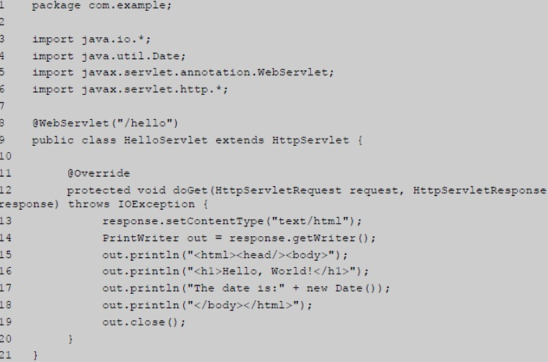
+ GESTIÓN DE COMPONENTES WEB
Ejemplo de un Servlet

Slide 16
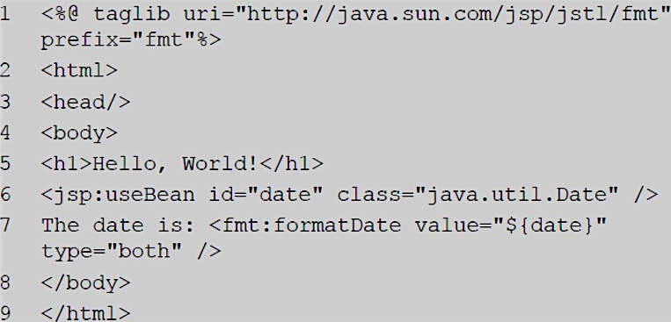
+ GESTIÓN DE COMPONENTES WEB
Ejemplo de un JSP

Slide 17
RESUMEN

Slide 18
+ RESUMEN
OBJETIVOS DE LA SESIÓN
Petición
Respuesta
Cliente Web
Contenedor Web

Slide 19
GESTIÓN DE COMPONENTES WEB (TAREA)

Slide 20
TAREA
OBJETIVO
Reconocer un proyecto Web:los componentes y el contenedor del caso.

Slide 21
TAREA
Desarrolle una aplicación web que permita ingresar datos de una persona: Nombre y edad y que muestre con un mensaje si la persona es o no mayor de edad.

